Slide 1
문서 HISTORY
번호 | 버전 | 작성일 | 내용 비고 | 작성자 | 검토자
1 | v1 | 2025.05.31. | 문서 작성 | 임서진
2 | v2 | 2025.06.10. | 문서 검토 |  | 김나영
3 | v3 | 2025.06.12. | 문서 수정 | 임서진
4 | v4 | 2025.06.13 | 영현 검토 |  | 이영현
5 | v5 | 2025.06.16. | 문서 수정 | 임서진
6
7
duk_04_08_0001
비무장 지대, 평화와 생명의 땅
임서진

Slide 2
학습 목차
학습 단계 | No | 내용 | 파일명 | 파일 수
똑똑 | 101 | 영상을 보고 비무장 지대를 알아보기 | duk_04_08_0001_101 | 1
 | 102 | 이번 시간에 배울 내용 | duk_04_08_0001_102 | 1
쑥쑥 | 201 | 읽기 자료를 통해 비무장 지대의 중요성 알기 | duk_04_08_0001_201 | 1
탄탄 | 301 | 평화적으로 통일이 된 후의 비무장 지대를 상상하여 표현하기 | duk_04_08_0001_301 | 1
총 파일 수 |  |  |  | 4

Slide 3
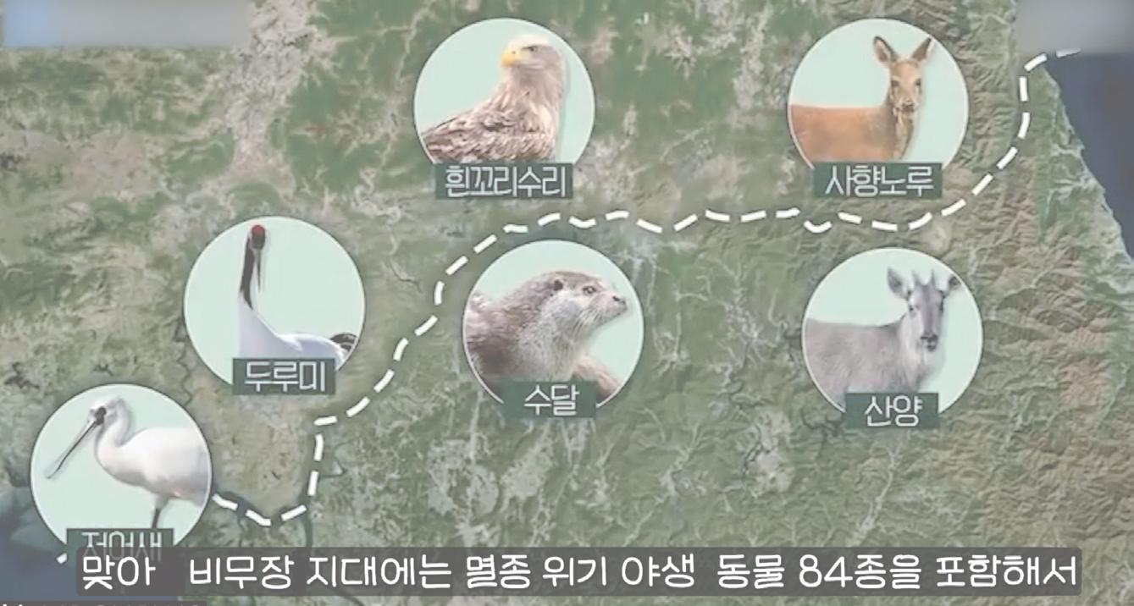


영상을 보고 비무장 지대를 알아보기
duk_04_08_0001_101
다음 영상을 시청하고 이야기를 나눠 봅시다.
[101_영상 탭]
영상 썸네일
재생 버튼 클릭 시, 영상 재생 + 버튼 마우스 오버 효과
유튜브 영상 (임베디드로 재생됨)
영상/활동
1
비무장 지대는 어떤 곳일까?
2
비무장 지대는 어떤 곳일까 썸네일.png
https://www.youtube.com/embed/8jK9K41tCvA

Slide 4






영상을 보고 비무장 지대를 알아보기
duk_04_08_0001_101
다음 영상을 시청하고 이야기를 나눠 봅시다.
[101_활동 탭_이너탭 1]
블릿+고정 텍스트
회색 텍스트 박스+물음표 버튼
물음표 버튼 클릭 시 파란 예문 텍스트 노출
재클릭 시 원복
이너탭 2개
TIP 버튼
TIP 버튼 클릭 시, 미니 팝업 노출
X 버튼 클릭 시, 미니 팝업 닫힘
참고 영상 버튼 (2개)
버튼 클릭 시, 유튜브 영상 재생 (임베디드로 재생됨)
영상/활동
5
참고 영상 ①
참고 영상 ②
4
1
비무장 지대(DMZ)란 어떤 곳인가요?
2
군사 분계선을 중심으로 남과 북에 각각 2km 내에 위치한 영역으로,
군인이나 무기를 원칙적으로 배치하지 않기로 한 곳입니다.
비무장 지대는 왜 만들어졌나요?
6·25 전쟁 이후 남한과 북한 양측의
무력 충돌을 방지하기 위해 만들어졌습니다.
3
Tip
비무장 지대는 디엠제트(DMZ: Demilitarized Zone)로 불리기도 합니다. 이곳에서는 무력 충돌을 막으려고 무기 배치, 군사 시설 설치 등을 금지합니다.
참고 영상 ① 링크 - https://www.youtube.com/embed/b1sUmPys1uE
참고 영상 ② 링크 - https://www.youtube.com/embed/l0idd_9EEg8

Slide 5
영상을 보고 비무장 지대를 알아보기
duk_04_08_0001_101
다음 영상을 시청하고 이야기를 나눠 봅시다.
[101_활동 탭_이너탭 2]
블릿+고정 텍스트
회색 텍스트 박스+물음표 버튼
물음표 버튼 클릭 시 파란 예문 텍스트 노출
재클릭 시 원복
이너탭 2개
TIP 버튼
TIP 버튼 클릭 시, 미니 팝업 노출
X 버튼 클릭 시, 미니 팝업 닫힘
영상/활동
4
1
비무장 지대에는 어떤 생물이 살고 있나요?
2
두루미, 저어새, 흰꼬리수리, 수달, 사향노루, 산양 등이 살고 있습니다.
멸종위기종이 비무장 지대에 많은 까닭은 무엇일까요?
사람들의 발길이 닿지 않아 자연 생태계가 잘 보존되어 있기 때문입니다.
3
Tip
비무장 지대는 디엠제트(DMZ: Demilitarized Zone)로 불리기도 합니다. 이곳에서는 무력 충돌을 막으려고 무기 배치, 군사 시설 설치 등을 금지합니다.
참고 영상 ① 링크 - https://www.youtube.com/embed/b1sUmPys1uE
참고 영상 ② 링크 - https://www.youtube.com/embed/l0idd_9EEg8

Slide 6
이번 시간에 배울 내용
duk_04_08_0001_102
[102]
텍스트 및 쪽수 노출
텍스트+개체 노출 효과 적용(하단 링크 참고)
일부 텍스트 별색값: #FF6600
1
비무장 지대의 의미와 중요성을 인식하고,
비무장 지대가 평화와 생명의 땅인 까닭을 탐색해 봅시다.
118~119쪽
https://cdata2.tsherpa.co.kr/tsherpa/multimedia/Flash/2022/curri/index.html?flashxmlnum=nymph98920&classno=E-curri03-social-K_2022/31/so_k_0301_0101_0001/so_k_0301_0101_0001_103.html&id=1441105&classa=1

Slide 7
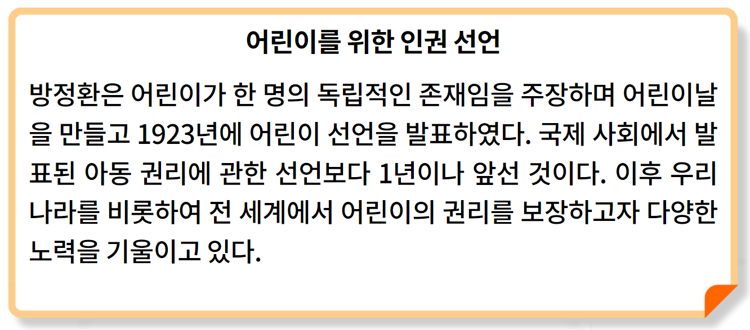
읽기 자료를 통해 비무장 지대의 중요성 알기
duk_04_08_0001_201
다음 글을 읽고 생각해 봅시다.
[201_이너탭 1]
메모지 화면 + 고정 텍스트
삽화
추가 질문 버튼
버튼 클릭 시, 풀팝업 노출(슬라이드 10 참고)
이너탭 4개
3
추가 질문
1
남한과 북한은 비무장 지대를 평화적으로 활용하려고 다양한 제안을 했고, 이러한 노력으로 비무장 지대는 중요한 성과를 거두기도 했습니다.
2
시도
성과
비무장 지대의
평화적 이용
최초 제안
비무장 지대 내
평화시
건설 제 안
남북
기본 합의서
도출
금강산
관광
시작
비무장 지대
접경 지역
평화누리길 개장
DMZ
생태평화공원
개장
1971
1988
1991
1998
2010
2016
4
비무장 지대 역사.png

Slide 8
읽기 자료를 통해 비무장 지대의 중요성 알기
duk_04_08_0001_201
다음 글을 읽고 생각해 봅시다.
[201_이너탭 2]
메모지 화면 + 고정 텍스트
추가 질문 버튼
버튼 클릭 시, 풀팝업 노출(슬라이드 10 참고)
이너탭 4개
2
추가 질문
1
생태 환경이 잘 보존된 비무장 지대는 역사적 중요성을 지니며, 한반도 통일의 꿈을 담고 있는 곳입니다. 비무장 지대는 치열했던 전쟁의 상흔을 고스란히 간직하고 있어 평화의 중요성을 되새기게 하며 평화 통일을 염원하는 마음이 들게 합니다. 또한 비무장 지대는 전쟁 때문에 파괴된 생태계가 역동적인 복원 과정을 거쳐 탈바꿈한 곳으로 한반도의 다른 장소에서는 찾아볼 수 없는 다양한 야생 동식물이 살아가고 있는 곳입니다.
3
비무장 지대 역사.png

Slide 9
읽기 자료를 통해 비무장 지대의 중요성 알기
duk_04_08_0001_201
다음 글을 읽고 생각해 봅시다.
[201_이너탭 3]
메모지 화면 + 고정 텍스트
추가 질문 버튼
버튼 클릭 시, 풀팝업 노출(슬라이드 10 참고)
이너탭 4개
2
추가 질문
1
이처럼 역사적 의미와 생태적 가치를 품은 비무장 지대는 우리 민족의 소중한 자산이며 ‘평화와 생명의 땅’입니다.
3
비무장 지대 역사.png

Slide 10





읽기 자료를 통해 비무장 지대의 중요성 알기
duk_04_08_0001_201
우리 주변에서 찾을 수 있는 정직한 행동에는 어떤 것들이 있는지 알아봅시다.
3
[201_추가 질문 풀팝업]
질문-답
예 보기 버튼
예 보기 버튼 클릭 시 예문 노출
재클릭 시 예 보기 버튼으로 토글됨
X버튼 클릭 시 이전 화면으로 이동(슬라이드 7페이지 참고)
1
1
2
비무장 지대는 역사적으로 어떤 의미가 있을까요?
비무장 지대는 삼국 시대부터 조선 시대까지 우리의 역사적 공간으로 중요한 위치에 있었습니다.
치열했던 6·25 전쟁의 흔적이 고스란히 남아 있는 장소입니다.
2

Slide 11
읽기 자료를 통해 비무장 지대의 중요성 알기
duk_04_08_0001_201
다음 글을 읽고 생각해 봅시다.
[201_이너탭 4]
블릿+고정 텍스트
회색 텍스트 박스+물음표 버튼
물음표 버튼 클릭 시 파란 예문 텍스트 노출
재클릭 시 원복
이너탭 4개
1
비무장 지대가 중요한 까닭은 무엇인가요?
2
비무장 지대는 풍부한 생태 환경과
역사적 중요성을 지니고 있기 때문입니다.
비무장 지대를 평화적으로 이용하고자 우리는 어떤 노력을 했나요?
1971년에 비무장 지대의 평화적 이용을 제안하고,
1988년에는 비무장 지대 내 평화시 건설을 제안하였습니다.
3
비무장 지대 역사.png

Slide 12
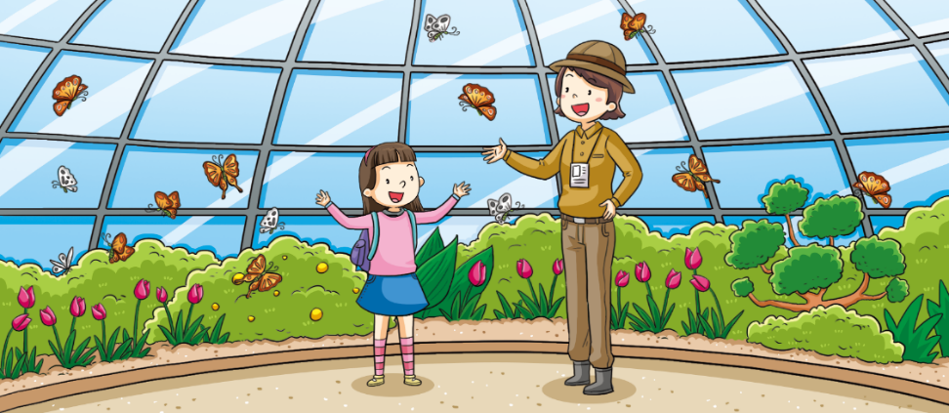


평화적으로 통일이 된 후의 비무장 지대를 상상하여 표현하기
duk_04_08_0001_301
앞으로 평화적인 통일이 된다면, 풍부한 생태환경을 유지하고 있는 비무장 지대는 어떠한 모습이 될지 상상해 그림 또는 글로 표현해 봅시다.
[301_활동 탭]
지시문
bold: 수업 도구, 색연필
메모지 화면
예 보기/예 가리기 버튼
예 보기 버튼 클릭 시, 노트 내 삽화와 고정 텍스트 노출 + 예 가리기 버튼으로 토글됨
TIP 버튼
TIP 버튼 클릭 시, 미니 팝업 노출
X 버튼 클릭 시, 미니 팝업 닫힘
활동/자기 점검
1
수업 도구의 색연필을 클릭하세요.
4
2
통일이 된다면 사람들이 동식물을 보호하는 국립 공원으로 사용되고, 다양한 생태계 연구가 진행될 것입니다.
3
동물원의 곤충관에서 나비를 보는 아이.png
Tip
‘붙임 자료 ⑧’을 활용해 평화적으로 통일이 된 후의 비무장 지대를 상상하여 표현해 봅시다.

Slide 13





평화적으로 통일이 된 후의 비무장 지대를 상상하여 표현하기
duk_04_08_0001_301
배운 내용을 되돌아보며 자기 점검을 해 봅시다.
[301_자기 점검 탭]
지시문 bold: 얼굴, 클릭
표 형태
표 안에 각 텍스트+얼굴 버튼 추가
얼굴 버튼 클릭 시 노란색으로 별색 효과(각 행당 마지막으로 클릭한 한 개만 표시됨)
범례 -> 표 왼쪽 하단에 위치
핵심 정리 버튼
버튼 클릭 시 핵심 정리 풀팝업 노출(슬라이드 14페이지 참고)
활동/자기 점검
1
얼굴을 클릭하세요.
2
비무장 지대의 뜻과 비무장 지대가
중요한 까닭을 알고 있나요?
비무장 지대가 평화와 생명의 땅인
까닭을 설명할 수 있나요?
3
4

Slide 14



평화적으로 통일이 된 후의 비무장 지대를 상상하여 표현하기
duk_04_08_0001_301
4
[301_핵심 정리 풀팝업]
제목 텍스트
블릿+텍스트+초성 버튼
정답 확인/정답 가리기 버튼
정답 확인 버튼 클릭 시 정답 텍스트 노출+정답 가리기 버튼으로 토글됨
정답 가리기 버튼 클릭 시 정답 텍스트 사라짐+정답 확인 버튼으로 토글됨
X버튼 클릭 시 이전 슬라이드 13 페이지로 이동
1
[비무장 지대, 평화와 생명의 땅]
ㅂ
ㅁ
ㅈ
ㅈ
ㄷ
비무장 지대(DMZ)란 군인이나 무기를 원칙적으로 배치하지 않기로 한 곳입니다.
2
ㅅ
ㅌ
ㅎ
ㄱ
ㅇ
ㅅ
ㅈ
ㅈ
ㅇ
ㅅ
비무장 지대는 풍부한 생태환경과 역사적 중요성을 지니고 있기 때문에 중요합니다.
3

